Slide 1

LIÊN ĐOÀN LAO ĐỘNG HUYỆN AN DƯƠNG
CÔNG ĐOÀN TRƯỜNG MẦM NON ĐẶNG CƯƠNG
THAM LUẬN
“NÂNG CAO HIỆU QUẢ PHONG TRÀO THI ĐUA
VÀ CÁC CUỘC VẬN ĐỘNG TRONG NHÀ TRƯỜNG”.
Giáo viên: Nguyễn Thị Thơm
Năm học 2022 - 2023

Slide 2

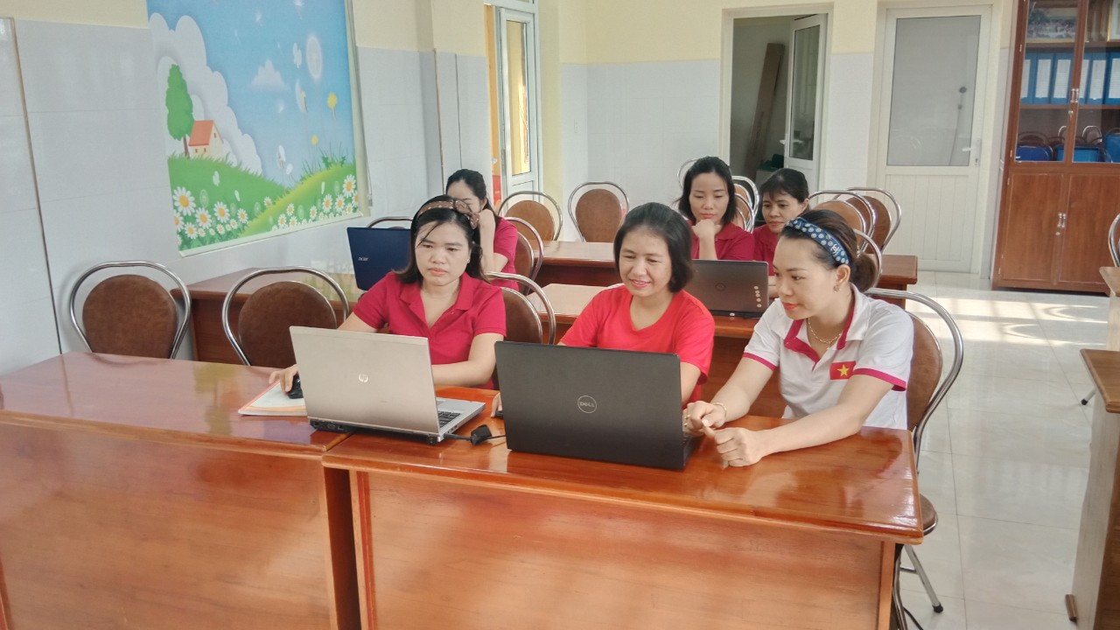
1. Nêu cao tinh thần trách nhiệm trong thực hiện nhiệm vụ được phân công
Mỗi đồng chí đoàn viên công đoàn đều cần phải nhận thức sâu sắc rằng: Phải cố gắng nhiều hơn nữa, khắc phục những khó khăn của bản thân, gia đình và nhà trường. Không ngừng trau dồi, học hỏi để nâng cao trình độ, kiến thức về chuyên môn, nghiệp vụ, coi trọng chất lượng giáo dục toàn diện.

Slide 3

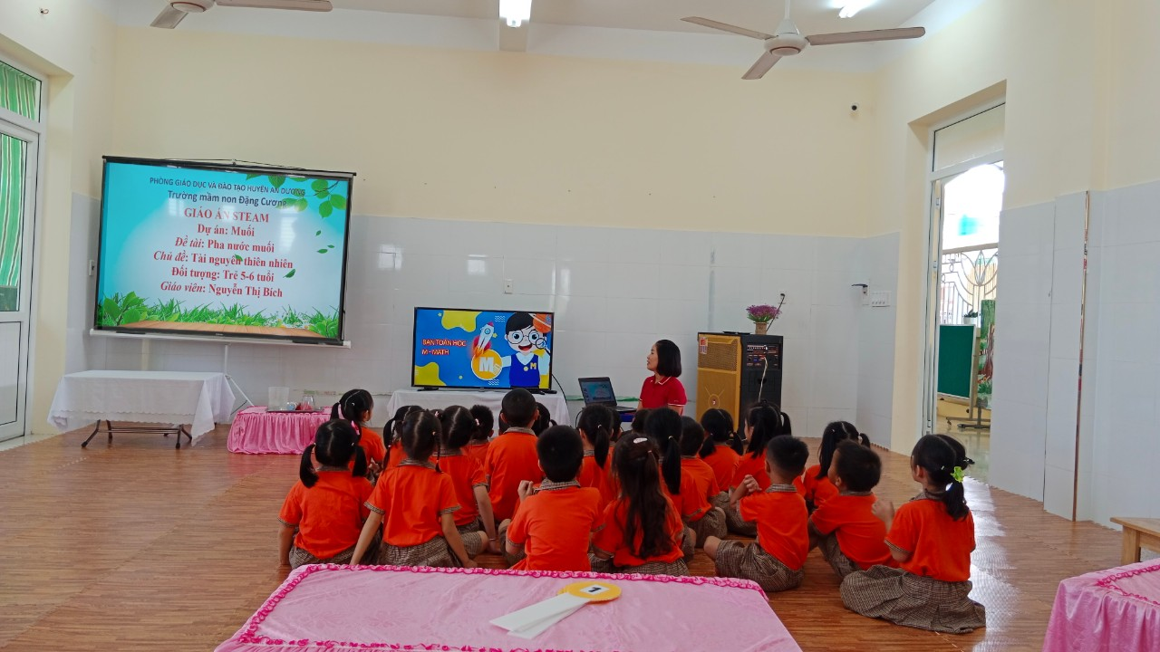
1. Nêu cao tinh thần trách nhiệm trong thực hiện nhiệm vụ được phân công
Mỗi giáo viên phải luôn đổi mới phương pháp dạy học theo hướng khai thác các phương tiện dạy học hiện đại, dạy học theo hướng gợi mở tư duy sáng tạo, nâng cao khả năng chủ động, sáng tạo của trẻ.

Slide 4
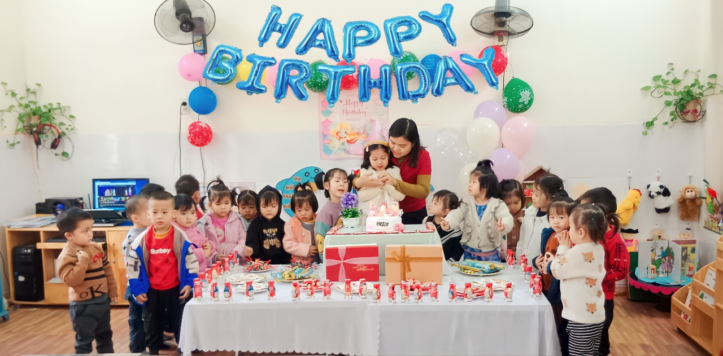
1. Nêu cao tinh thần trách nhiệm trong thực hiện nhiệm vụ được phân công
Giáo viên luôn có ý thức tu dưỡng rèn luyện đạo đức nghề nghiệp trong công tác chăm sóc giáo dục trẻ, biết ứng xử với trẻ bằng những cử chỉ dịu hiền, cởi mở, xử lý các tình huống bằng nhiều cách khác nhau khi tổ chức cho trẻ hoạt động. Tạo được hình ảnh đẹp về đạo đức của người giáo viên mầm non.

Slide 5

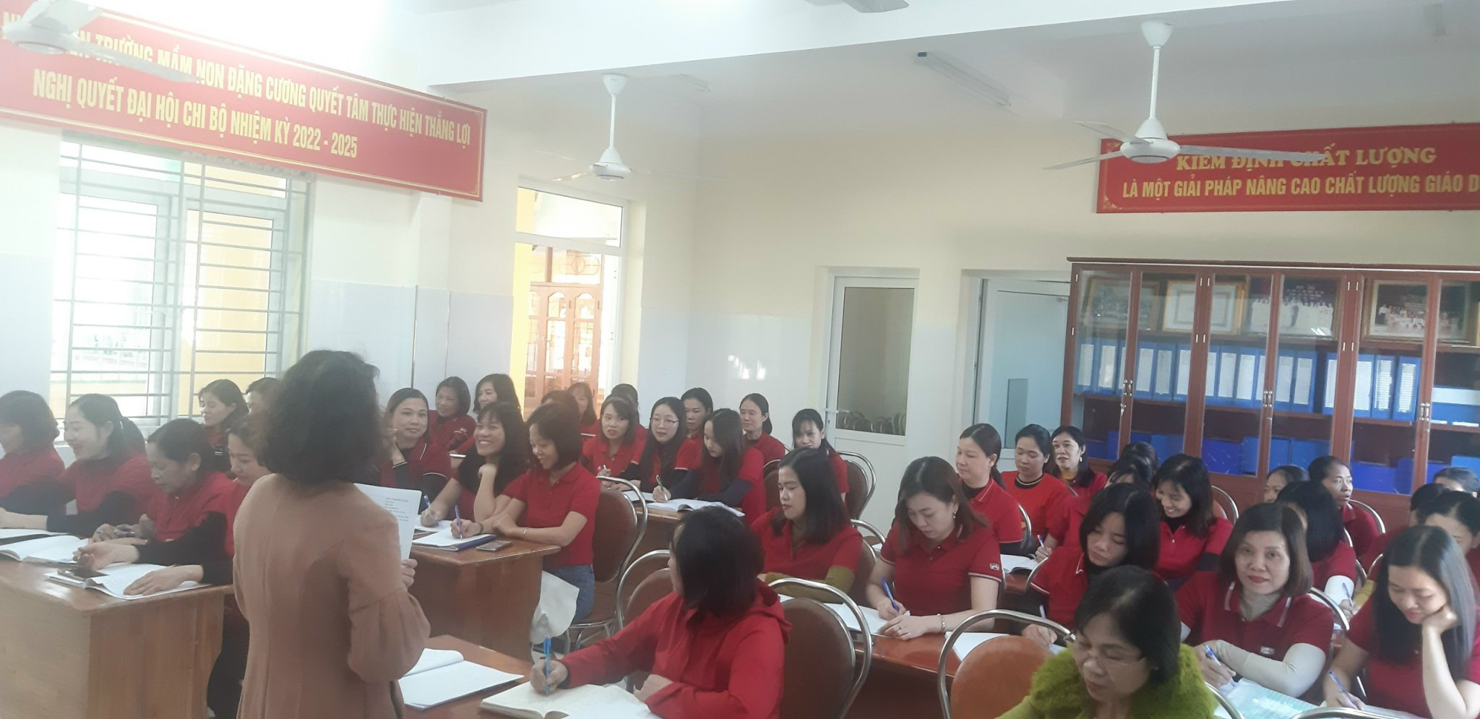
2. Tổ chức đăng ký cam kết, thực hiện các phong trào thi đua, các cuộc vận động
100% đoàn viên công đoàn đã đăng ký danh hiệu thi đua, đồng thời đôn đốc, động viên cán bộ Đoàn viên tập trung hoàn thành các nhiệm vụ, đẩy mạnh các phong trào thi đua và các cuộc vận động xây dựng khối đoàn kết thống nhất, thực hiện quy chế dân chủ trong nhà trường, chấp hành các chủ trương của Đảng và Nhà nước.

Slide 6

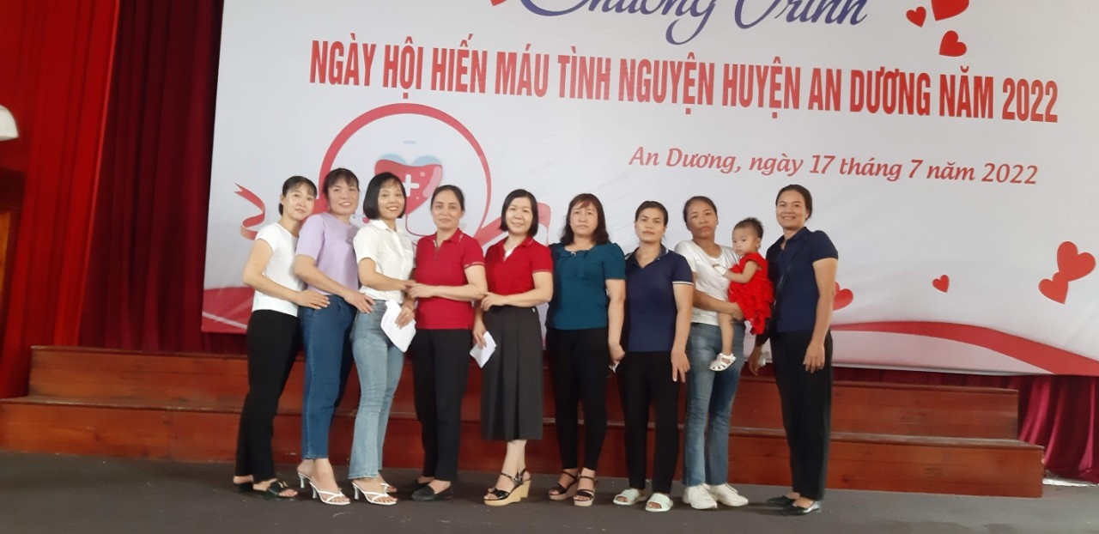
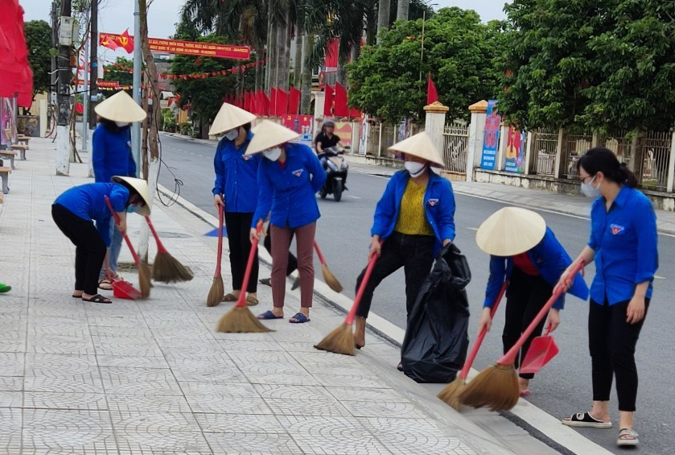
2. Tổ chức đăng ký cam kết, thực hiện các phong trào thi đua, các cuộc vận động
Tham gia các phong trào và hoạt động xã hội, ủng hộ các nguồn quỹ do huyện, Thành phố phát động.

Slide 7
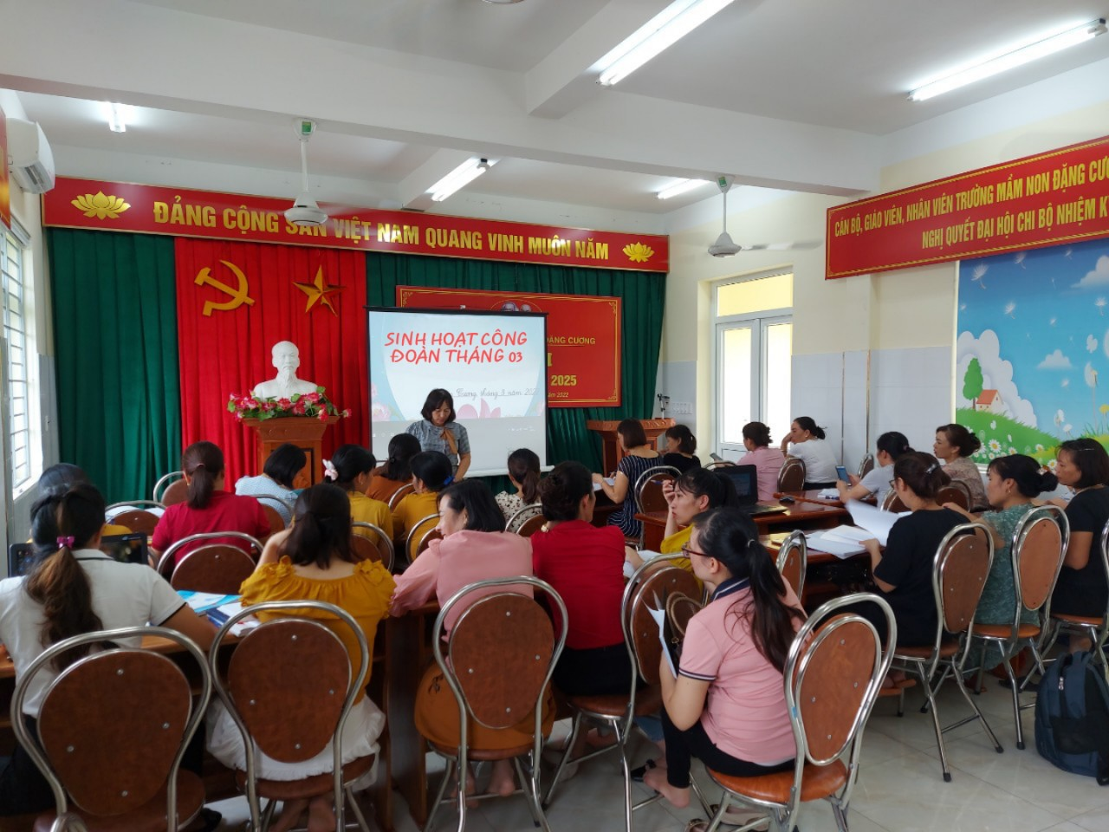
3. Đổi mới nội dung, phương pháp và hình thức sinh hoạt công đoàn
Duy trì sinh hoạt Công đoàn thường kỳ, chú ý đổi mới nội dung, phương pháp và hình thức sinh hoạt, đồng thời đảm bảo nguyên tắc tập trung dân chủ.

Slide 8

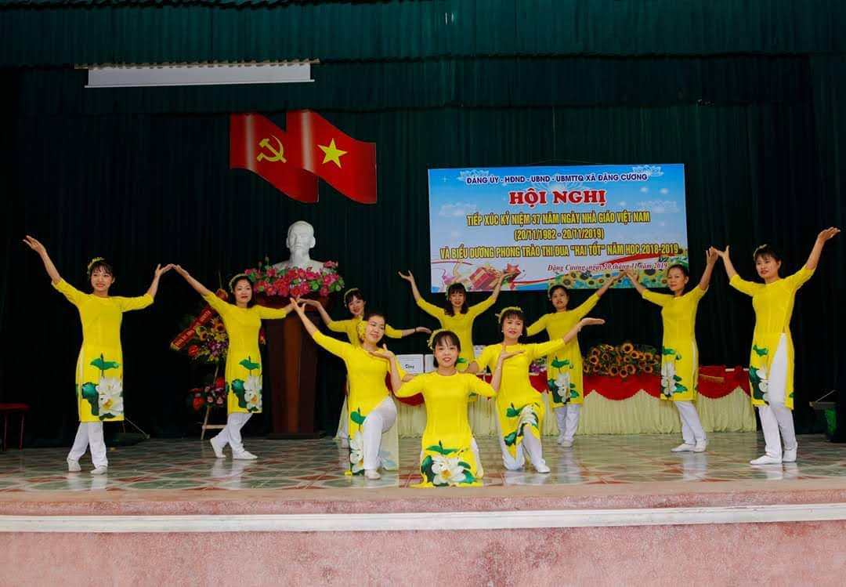
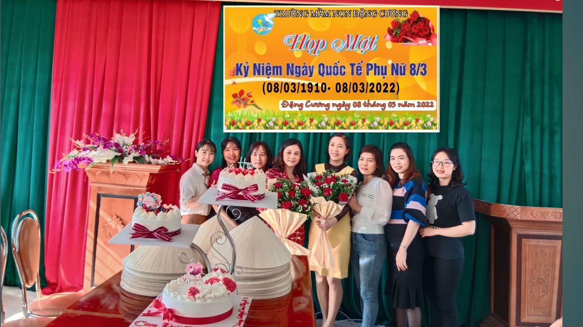
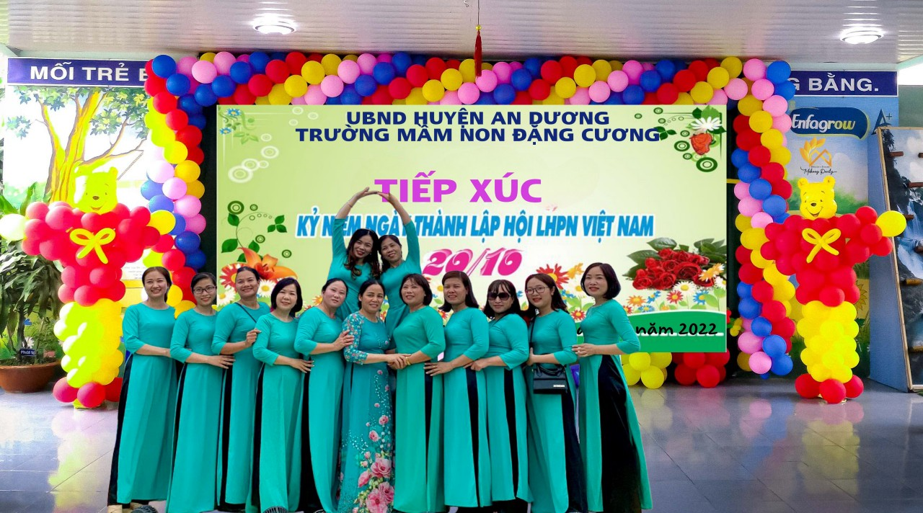
3. Đổi mới nội dung, phương pháp và hình thức sinh hoạt công đoàn
Tổ chức phong phú các hoạt động trong những ngày 8/3; 20/10; 20.11 cho CBGV, ngày hội ngày lễ cho trẻ.

Slide 9
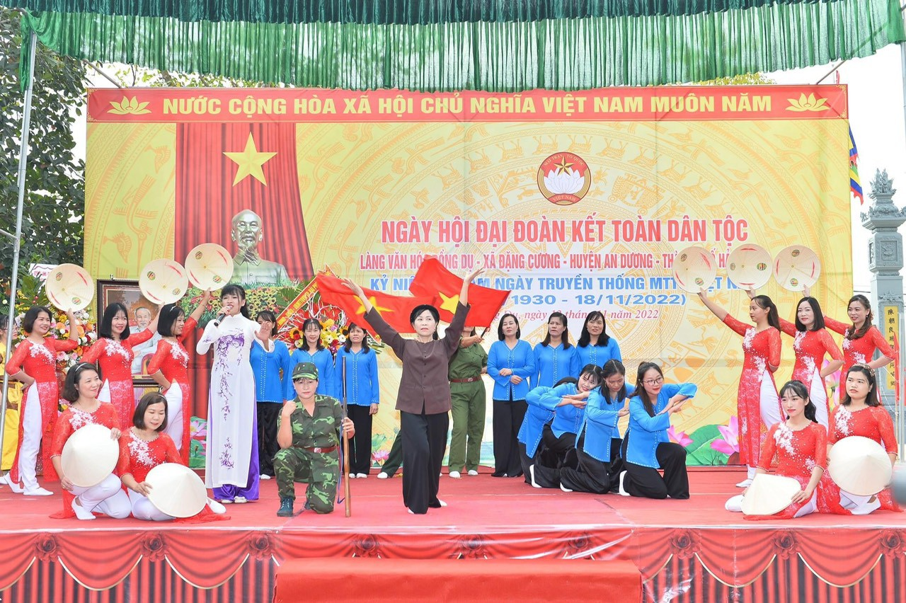
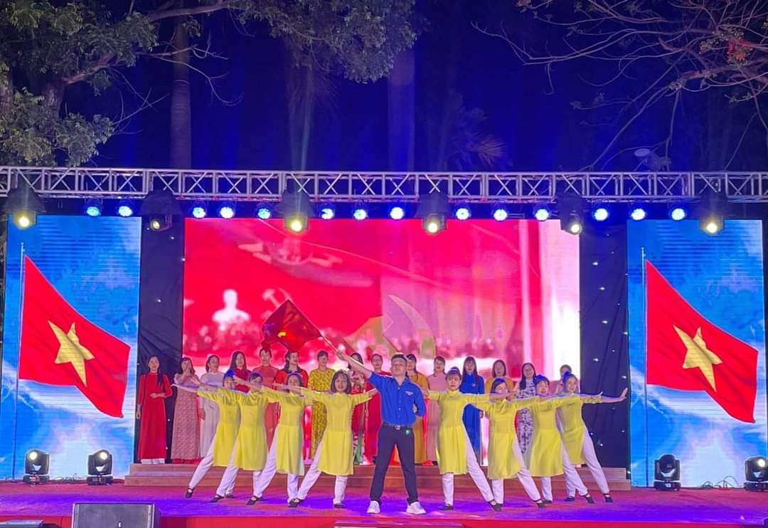
3. Đổi mới nội dung, phương pháp và hình thức sinh hoạt công đoàn
Thường xuyên phối kết hợp với đoàn thanh niên tổ chức tốt các hoạt động phong trào vănhóa văn nghệ – Thể dục thể thao trong toàn trường.

Slide 10
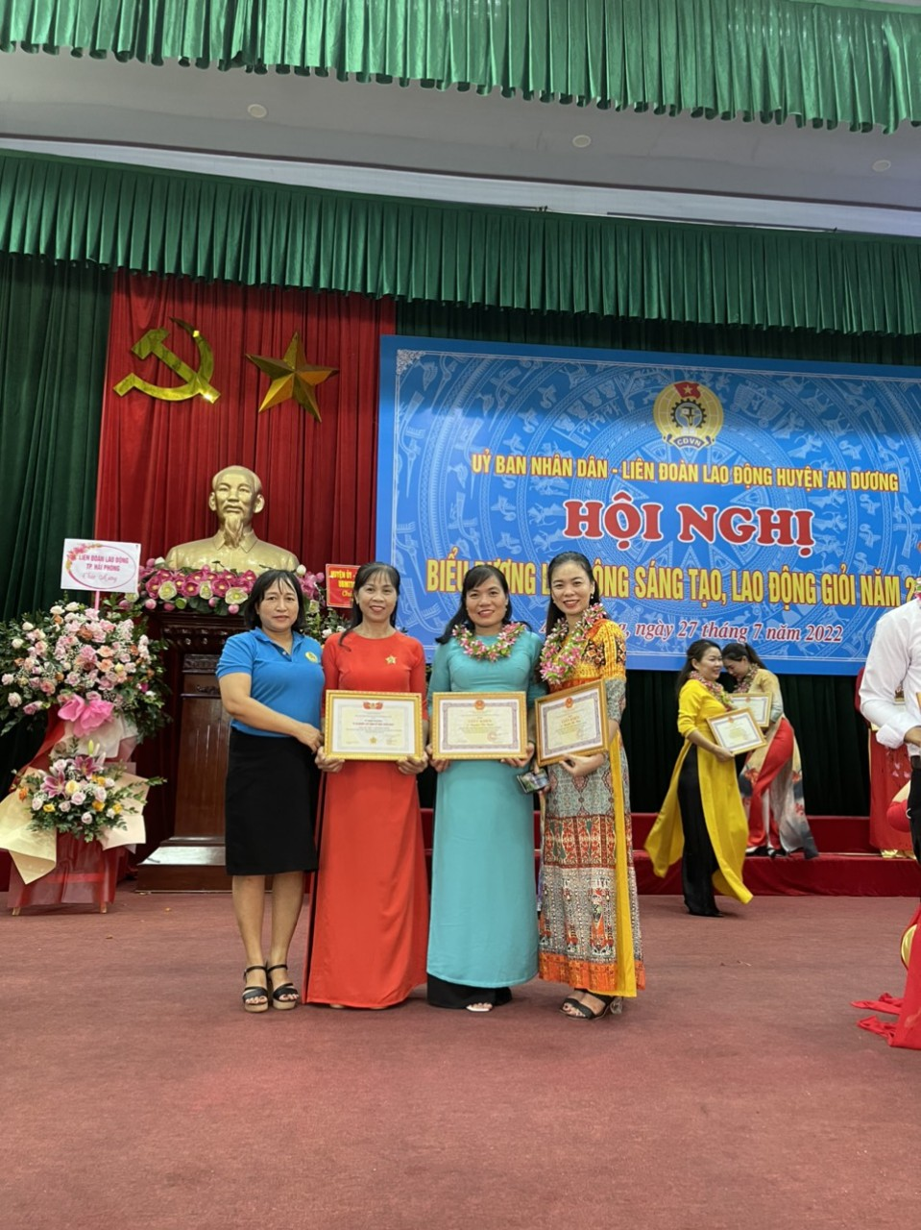

4. Tăng cường công tác giáo dục chính trị, tư tưởng, đạo đức lối sống, cho đội ngũ cán bộ giáo viên
Ban chấp hành công đoàn cần đẩy mạnh công tác tuyên truyền mục đích, ý nghĩa của các phong trào thi đua và các cuộc vận động đang thực hiện trong nhà trường đến từng đoàn viên trong công đoàn. Để đáp ứng yêu cầu mới – Người giáo viên trong giai đoạn mới: “Vừa hồng – Vừa chuyên”

Slide 11
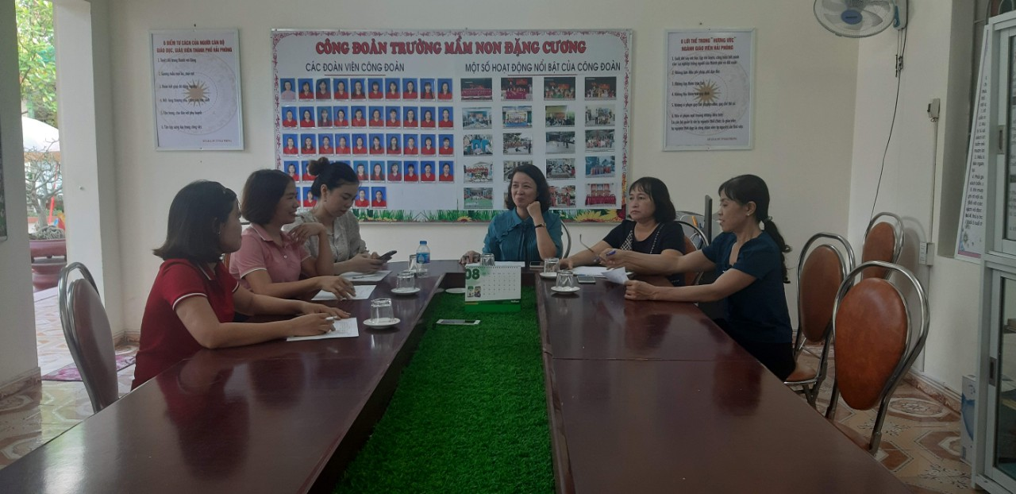
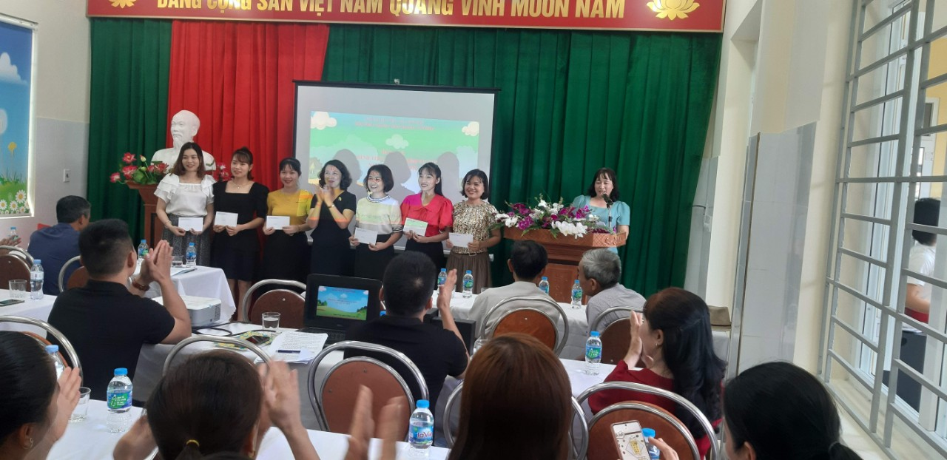
5. Làm tốt công tác thi đua khen thưởng trong thực hiện phong trào thi đua và các cuộc vận động
Thành lập các Ban vận động, thi đua; xây dựng kế hoạch thực hiện, kèm theo phân công nhiệm vụ thực hiện cho từng thành viên trong công đoàn.
Làm tốt công tác kiểm tra, đánh giá chất lượng mọi mặt trong tổ chức thực hiện các phong trào thi đua và các cuộc vận động.

Slide 12
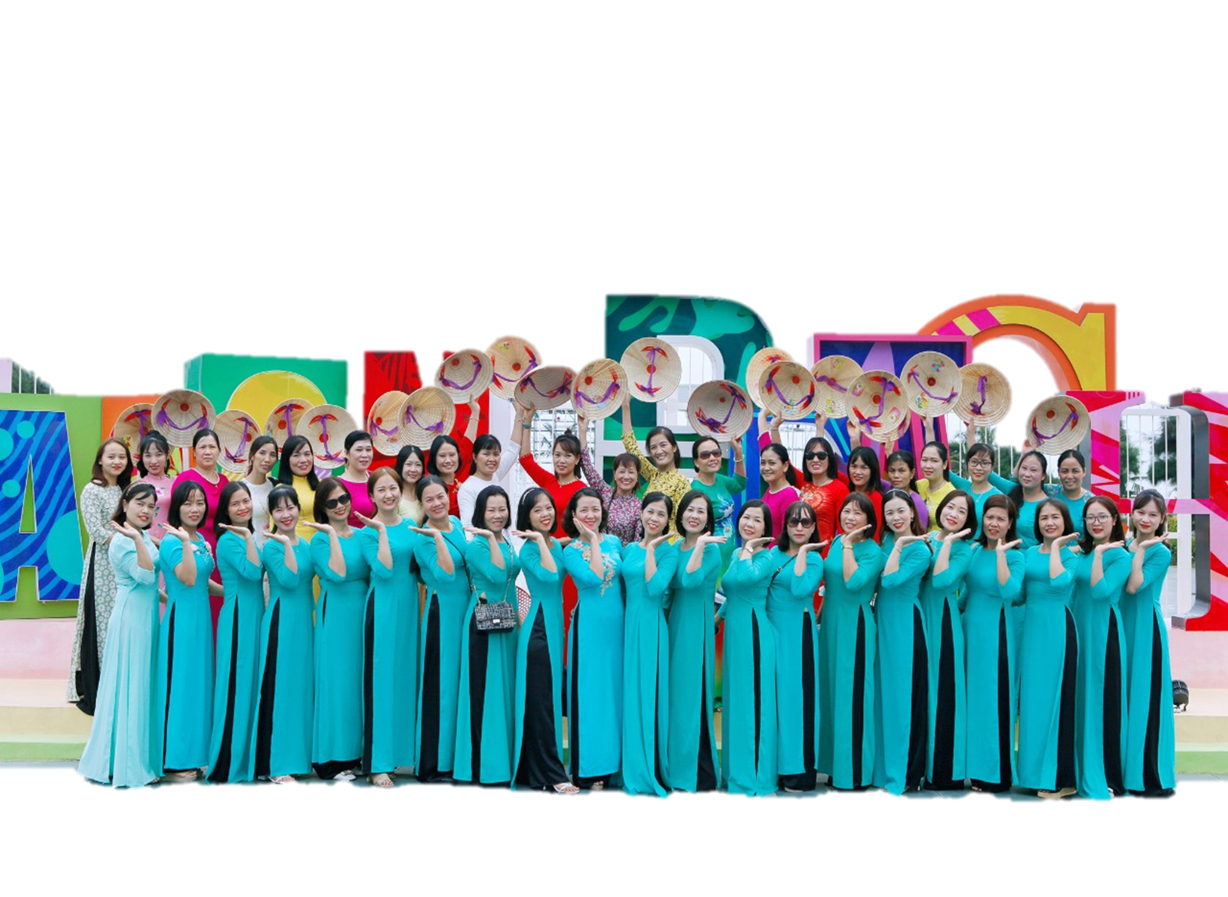
Xin trân trọng cảm ơn!

